Slide 1
NOTICIAS
Arturo Espinosa Santoro
Estefania Flores Sandoval
Profesor Exequiel Fuentes
Desarrollo De Aplicaciones Web Empresariales
25 de Octubre del 2016

Slide 2

AGENDA
Introducción
Características
Instalación y Configuración
Partes importantes del código
Problemas y soluciones propuestas
Muestra funcional
Conclusión

Slide 3
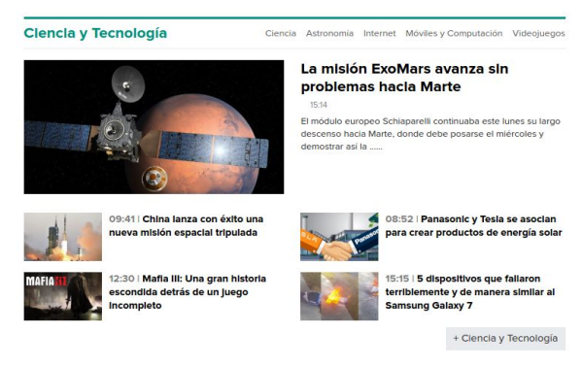
INTRODUCCIÓN
Crear una aplicación web que muestre las últimas noticias
Notes:
se debe mostrar una lista de noticias. Cada noticia tiene: Título, Fecha de publicación, Descripción, Foto, URL. ● Cuando se hace click sobre la noticia debe llevar a otra página con el contenido de la noticia. En detalle

Slide 4




INTRODUCCIÓN
Notes:
ya que utiliza el mismo lenguaje de javascript en todas sus fases y capas. Ademas es un framework de respuesta rápida y basado en modulos
Meteor beneficia tanto a los desarrolladores como a los clientes. Ya que menos códigos se traduce en menos errores
Una de las Desventaja que la documentación no esta muy desarrollada
Bueno este integra Angular Usar JavaScript en el lado del cliente y se combina con Node.js y con Express.js que juntos Usan JavaScript del lado del servidor y es utilizado en tiempo de ejecución
El hecho de usar solo JavaScript como lenguaje aumenta la productividad. Los desarrolladores del lado del cliente que trabajan con Angular pueden entender fácilmente la mayoría del código del lado del servidor y viceversa.

Slide 5

CARACTERISTICAS
Trabaja con JavaScript universal
Sirve para móviles y web
Funciona con un rendereo reactivo
Usa menos código
Crea interfaces de usuarios eficientes
Es integrado y flexible
Notes:
-El mismo código corre para el cliente y para la nube. Tambien funciona en navegadores y móviles atreves del sistema unificado
-permite crear app para ios Android y web ya que trabaja con la misma tecnología (html, css y javascript)
Integra angular y reac o usa el framework blaze para ofrecer la capacidad de respuesta de un client, entregando alta funcionalidad independiente del servidor central. Cualquier actualización se modificara instantánea en la pantalla de los usuarios
Se puede lograr en diez líneas lo que se logra normalmente en mil.
Cuando los datos cambian las modificaciones se propagan de forma confiable a los clientes y las pantallas de usuarios (no es necesario recargar una pagina para ver los cambios
Su sistema integrado termina con la necesidad de gestionar componentes y código. Ademas permite conectar miles de librerías con funcionalidades adicionales

Slide 6
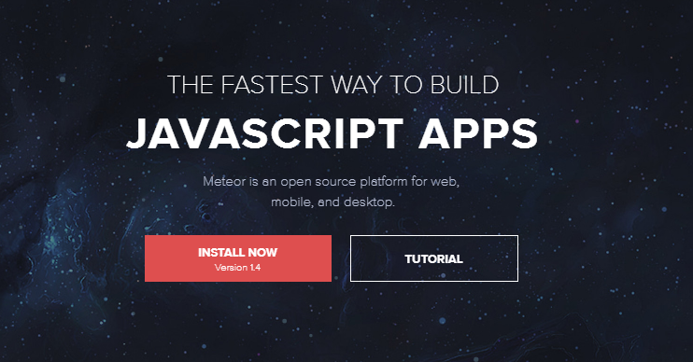
INSTALACIÓN Y CONFIGURACIÓN
www.meteror.com

Slide 7
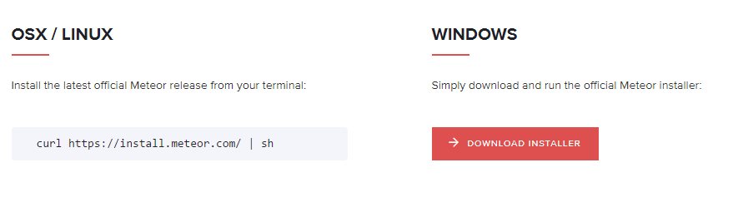
INSTALACIÓN Y CONFIGURACIÓN

Slide 8
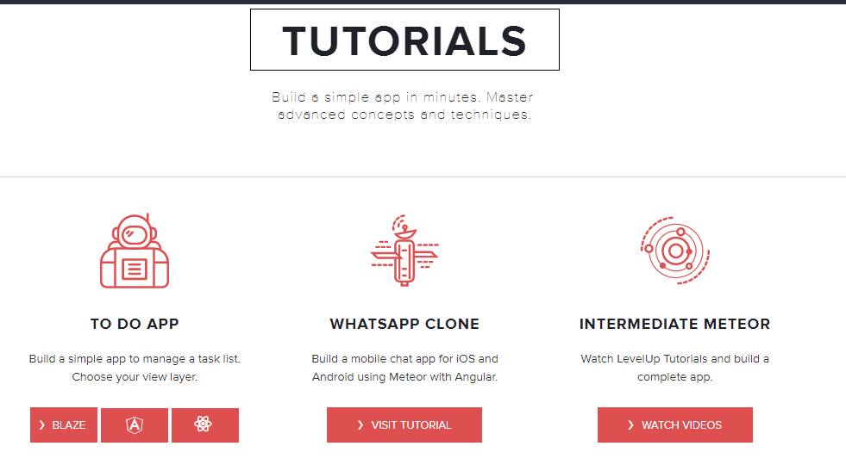
INSTALACIÓN Y CONFIGURACIÓN

Slide 9
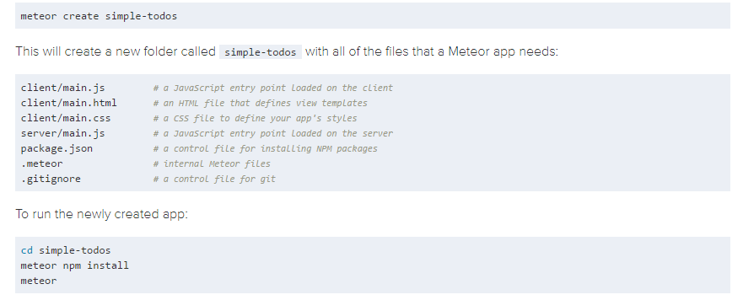
INSTALACIÓN Y CONFIGURACIÓN
Notes:
Esto creará una nueva carpeta llamada simple-todoscon todos los archivos que necesita una aplicación Meteor:
Para ejecutar la aplicación

Slide 10
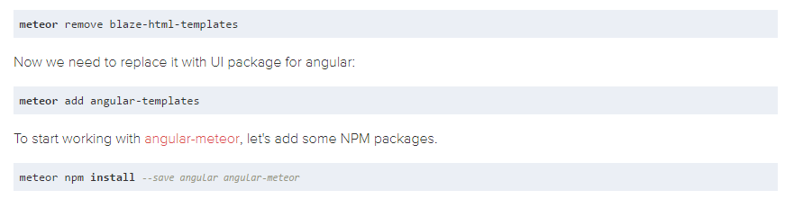
INSTALACIÓN Y CONFIGURACIÓN
Notes:
Para utilizar angular en nuestra aplicación, primero hay que quitar el paquete de interfaz de usuario por defecto de Meteor, llamado Blaze.
Lo eliminamos ejecutando:
Ahora tenemos que reemplazarlo con el paquete de interfaz de usuario para angular:
Para empezar a trabajar con angular de meteoritos , vamos a añadir algunos paquetes

Slide 11
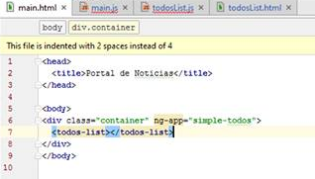
PARTES IMPORTANTES DEL CÓDIGO
Main.html

Slide 12
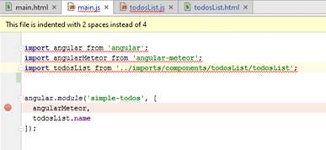
PARTES IMPORTANTES DEL CÓDIGO
Main.js

Slide 13
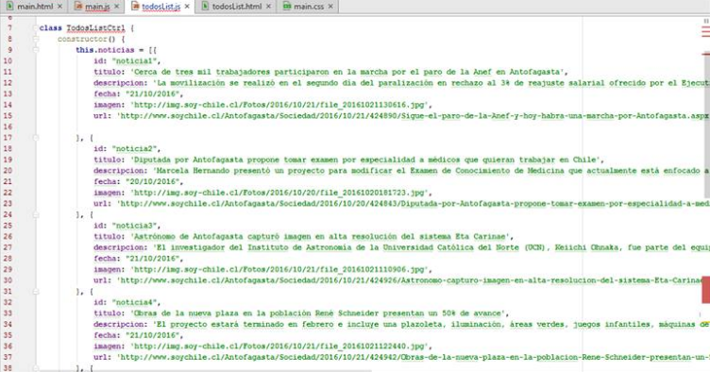
PARTES IMPORTANTES DEL CÓDIGO
todosList.js

Slide 14
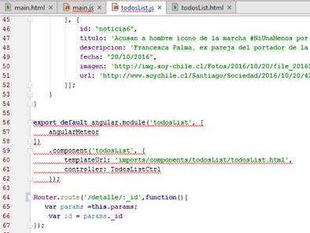
PARTES IMPORTANTES DEL CÓDIGO
todosList.js

Slide 15
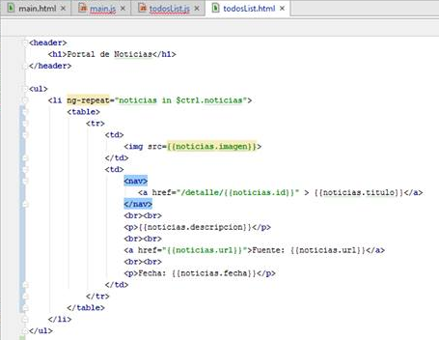
PARTES IMPORTANTES DEL CÓDIGO
todosList.html

Slide 16

PROBLEMAS ENCONTRADOS
Problemas con las rutas
FlowRouter
Iron router

Slide 17
CONCLUSIÓN
Poca documentación
Menos codigo
Solo utiliza JavaScript

Slide 18
NOTICIAS
Arturo Espinosa Santoro
Estefania Flores Sandoval
Profesor Exequiel Fuentes
Desarrollo De Aplicaciones Web Empresariales
25 de Octubre del 2016

